Slide 1
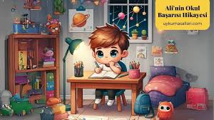
📖 Ali’nin İlk Okul Günü

Slide 2
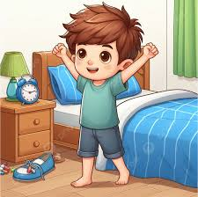
🛏️ Ali sabah erkenden uyandı. Yatağından heyecanla kalktı. Bugün okuldaki ilk günüydü!

Slide 3
🛏️ Ali sabah erkenden uyandı. Yatağından heyecanla kalktı. Bugün okuldaki ilk günüydü!

Slide 4
🛏️ Ali sabah erkenden uyandı. Yatağından heyecanla kalktı. Bugün okuldaki ilk günüydü!

Slide 5
🛏️ Ali sabah erkenden uyandı. Yatağından heyecanla kalktı. Bugün okuldaki ilk günüydü!

Slide 6
🛏️ Ali sabah erkenden uyandı. Yatağından heyecanla kalktı. Bugün okuldaki ilk günüydü!

Slide 7
🛏️ Ali sabah erkenden uyandı. Yatağından heyecanla kalktı. Bugün okuldaki ilk günüydü!

Slide 8
🛏️ Ali sabah erkenden uyandı. Yatağından heyecanla kalktı. Bugün okuldaki ilk günüydü!

Slide 9
🛏️ Ali sabah erkenden uyandı. Yatağından heyecanla kalktı. Bugün okuldaki ilk günüydü!

Slide 10
🛏️ Ali sabah erkenden uyandı. Yatağından heyecanla kalktı. Bugün okuldaki ilk günüydü!

Slide 11
🛏️ Ali sabah erkenden uyandı. Yatağından heyecanla kalktı. Bugün okuldaki ilk günüydü!

Slide 12
🛏️ Ali sabah erkenden uyandı. Yatağından heyecanla kalktı. Bugün okuldaki ilk günüydü!

Slide 13
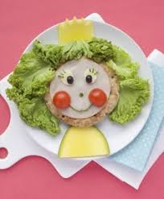
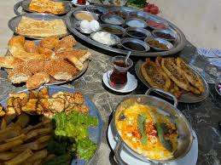
🍽️ Annesi ona kahvaltı hazırladı. Ali peynirli sandviçini yedi. Sütünü içti. Sırt çantasını taktı.

Slide 14
🍽️ Annesi ona kahvaltı hazırladı. Ali peynirli sandviçini yedi. Sütünü içti. Sırt çantasını taktı.

Slide 15
🍽️ Annesi ona kahvaltı hazırladı. Ali peynirli sandviçini yedi. Sütünü içti. Sırt çantasını taktı.

Slide 16
🍽️ Annesi ona kahvaltı hazırladı. Ali peynirli sandviçini yedi. Sütünü içti. Sırt çantasını taktı.

Slide 17
🍽️ Annesi ona kahvaltı hazırladı. Ali peynirli sandviçini yedi. Sütünü içti. Sırt çantasını taktı.

Slide 18
🍽️ Annesi ona kahvaltı hazırladı. Ali peynirli sandviçini yedi. Sütünü içti. Sırt çantasını taktı.

Slide 19
🍽️ Annesi ona kahvaltı hazırladı. Ali peynirli sandviçini yedi. Sütünü içti. Sırt çantasını taktı.

Slide 20
🍽️ Annesi ona kahvaltı hazırladı. Ali peynirli sandviçini yedi. Sütünü içti. Sırt çantasını taktı.

Slide 21
🍽️ Annesi ona kahvaltı hazırladı. Ali peynirli sandviçini yedi. Sütünü içti. Sırt çantasını taktı.

Slide 22
🍽️ Annesi ona kahvaltı hazırladı. Ali peynirli sandviçini yedi. Sütünü içti. Sırt çantasını taktı.

Slide 23
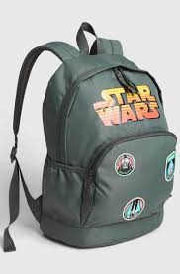
🍽️ Annesi ona kahvaltı hazırladı. Ali peynirli sandviçini yedi. Sütünü içti. Sırt çantasını taktı.

Slide 24
🍽️ Annesi ona kahvaltı hazırladı. Ali peynirli sandviçini yedi. Sütünü içti. Sırt çantasını taktı.

Slide 25
🍽️ Annesi ona kahvaltı hazırladı. Ali peynirli sandviçini yedi. Sütünü içti. Sırt çantasını taktı.

Slide 26
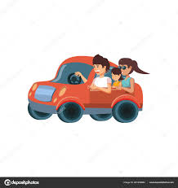
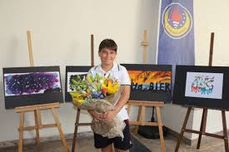
🚗 Babası Ali’yi okula götürdü. Ali sınıfına girdi. Sınıfta yeni arkadaşlar vardı.

Slide 27
🚗 Babası Ali’yi okula götürdü. Ali sınıfına girdi. Sınıfta yeni arkadaşlar vardı.

Slide 28
🚗 Babası Ali’yi okula götürdü. Ali sınıfına girdi. Sınıfta yeni arkadaşlar vardı.

Slide 29
🚗 Babası Ali’yi okula götürdü. Ali sınıfına girdi. Sınıfta yeni arkadaşlar vardı.

Slide 30
🚗 Babası Ali’yi okula götürdü. Ali sınıfına girdi. Sınıfta yeni arkadaşlar vardı.

Slide 31
🚗 Babası Ali’yi okula götürdü. Ali sınıfına girdi. Sınıfta yeni arkadaşlar vardı.

Slide 32
🚗 Babası Ali’yi okula götürdü. Ali sınıfına girdi. Sınıfta yeni arkadaşlar vardı.

Slide 33
🚗 Babası Ali’yi okula götürdü. Ali sınıfına girdi. Sınıfta yeni arkadaşlar vardı.

Slide 34
🚗 Babası Ali’yi okula götürdü. Ali sınıfına girdi. Sınıfta yeni arkadaşlar vardı.

Slide 35
🚗 Babası Ali’yi okula götürdü. Ali sınıfına girdi. Sınıfta yeni arkadaşlar vardı.

Slide 36
🚗 Babası Ali’yi okula götürdü. Ali sınıfına girdi. Sınıfta yeni arkadaşlar vardı.

Slide 37
🚗 Babası Ali’yi okula götürdü. Ali sınıfına girdi. Sınıfta yeni arkadaşlar vardı.

Slide 38
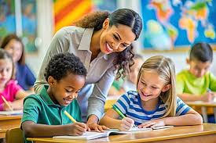
👩‍🏫 Öğretmen gülümseyerek, “Hoş geldin Ali!” dedi. Ali çok mutlu oldu.

Slide 39
👩‍🏫 Öğretmen gülümseyerek, “Hoş geldin Ali!” dedi. Ali çok mutlu oldu.

Slide 40
👩‍🏫 Öğretmen gülümseyerek, “Hoş geldin Ali!” dedi. Ali çok mutlu oldu.

Slide 41
👩‍🏫 Öğretmen gülümseyerek, “Hoş geldin Ali!” dedi. Ali çok mutlu oldu.

Slide 42
👩‍🏫 Öğretmen gülümseyerek, “Hoş geldin Ali!” dedi. Ali çok mutlu oldu.

Slide 43
👩‍🏫 Öğretmen gülümseyerek, “Hoş geldin Ali!” dedi. Ali çok mutlu oldu.

Slide 44
👩‍🏫 Öğretmen gülümseyerek, “Hoş geldin Ali!” dedi. Ali çok mutlu oldu.

Slide 45
👩‍🏫 Öğretmen gülümseyerek, “Hoş geldin Ali!” dedi. Ali çok mutlu oldu.

Slide 46
👩‍🏫 Öğretmen gülümseyerek, “Hoş geldin Ali!” dedi. Ali çok mutlu oldu.

Slide 47
👩‍🏫 Öğretmen gülümseyerek, “Hoş geldin Ali!” dedi. Ali çok mutlu oldu.

Slide 48
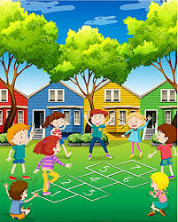
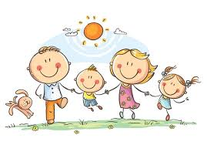
🎨 O gün Ali şarkılar söyledi, resimler çizdi, bahçede oynadı.

Slide 49
🎨 O gün Ali şarkılar söyledi, resimler çizdi, bahçede oynadı.

Slide 50
🎨 O gün Ali şarkılar söyledi, resimler çizdi, bahçede oynadı.

Slide 51
🎨 O gün Ali şarkılar söyledi, resimler çizdi, bahçede oynadı.

Slide 52
🎨 O gün Ali şarkılar söyledi, resimler çizdi, bahçede oynadı.

Slide 53
🎨 O gün Ali şarkılar söyledi, resimler çizdi, bahçede oynadı.

Slide 54
🎨 O gün Ali şarkılar söyledi, resimler çizdi, bahçede oynadı.

Slide 55
🎨 O gün Ali şarkılar söyledi, resimler çizdi, bahçede oynadı.

Slide 56
🎨 O gün Ali şarkılar söyledi, resimler çizdi, bahçede oynadı.

Slide 57
🎨 O gün Ali şarkılar söyledi, resimler çizdi, bahçede oynadı.

Slide 58
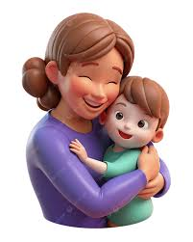
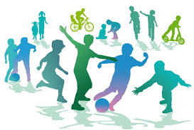
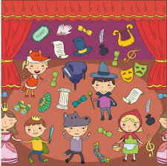
🏡 Okul çıkışında Ali annesine sarıldı. “Anne, okul çok güzel!” dedi.

Slide 59
🏡 Okul çıkışında Ali annesine sarıldı. “Anne, okul çok güzel!” dedi.

Slide 60
🏡 Okul çıkışında Ali annesine sarıldı. “Anne, okul çok güzel!” dedi.

Slide 61
🏡 Okul çıkışında Ali annesine sarıldı. “Anne, okul çok güzel!” dedi.

Slide 62
🏡 Okul çıkışında Ali annesine sarıldı. “Anne, okul çok güzel!” dedi.

Slide 63
🏡 Okul çıkışında Ali annesine sarıldı. “Anne, okul çok güzel!” dedi.

Slide 64
🏡 Okul çıkışında Ali annesine sarıldı. “Anne, okul çok güzel!” dedi.

Slide 65
🏡 Okul çıkışında Ali annesine sarıldı. “Anne, okul çok güzel!” dedi.

Slide 66
🏡 Okul çıkışında Ali annesine sarıldı. “Anne, okul çok güzel!” dedi.

Slide 67
🏡 Okul çıkışında Ali annesine sarıldı. “Anne, okul çok güzel!” dedi.

Slide 68
🎉 SON

